Slide 1

Социально-психологическое тестирование по единой методике
для проведения родительского собрания
Региональный оператор спт ем
по Свердловской области
ГБУ СО ЦППМСП «Ладо»

Slide 2
Проведение социально-психологического тестирования организовано во исполнение Приказа Министерства образования и молодёжной политики Свердловской области от 19.08.2019 №145-И «О проведении социально-психологического тестирования обучающихся в муниципальных общеобразовательных и в государственных профессиональных образовательных организациях Свердловской области, направленного на ранее выявление незаконного потребления наркотических средств и психотропных веществ с использованием единой методики»

Slide 3
Социально-психологическое тестирование по Единой Методике
Пройдет на всей территории Российской Федерации в период с 1 по 25 ноября;
Будет проходить ежегодно;
Участниками станут обучающиеся с7 по 11 класс (с 13 до 18 лет включительно), а также студенты 1-2 курсов средне-специальных и высших учебных заведений.
Целью тестирования является выявление скрытой и явной рискогенности социально-психологических условий, формирующих психологическую готовность к аддиктивному (зависимому) поведению у лиц подросткового и юношеского возраста.

Slide 4
Выявляет ли методика СПТ наркопотребление или наркозависимость?
Методика не может быть использована для
формулировки заключения о наркотической или иной зависимости.
Она выявляет социально-психологические предпосылки, которые в определенных обстоятельствах могут спровоцировать желание попробовать наркотик.

Slide 5
Какие результаты тестирования станут известны в образовательной организации?
1.Так как все результаты деперсонифицированы, получить индивидуальные результаты обучающегося из работников и руководства образовательной организации никто не сможет без нарушения законодательства Российской Федерации.
2.С конфиденциальной информацией о Вашем ребенке имеет право работать только педагог-психолог образовательной организации, который имеет соответствующее образование.
3.Обнародоваться и обсуждаться будут только усредненные (статистические) результаты и иметь вид статистического отчета по классу или школе в целом

Slide 6
В чем заключается конфиденциальность проведения тестирования?
Все результаты тестирования строго конфиденциальны!
В образовательной организации должно быть положение о конфиденциальной информации.
Каждому обучающемуся присваивается индивидуальный код участника, который делает невозможным персонификацию данных.
Список индивидуальных кодов и соответствующих им фамилий хранится в образовательной организации в соответствии с Федеральным законом от 27 июля 2007 г. № 152-ФЗ «О персональных данных».
Персональные результаты могут быть доступны только трем лицам: родителю, ребенку и педагогу-психологу.

Slide 7
Какие результаты будут получены Вами и вашим ребенком после проведения тестирования?
Основной принцип при сообщении результатов:
«не навреди!»
После теста, ребенок получает обратную связь в виде краткого описания психологической устойчивости в трудных жизненных ситуациях.
Заключений о наркопотреблении или наркозависимости не делается.
При желании можно обратиться к педагогу-психологу за более подробными результатами и разъяснениями.

Slide 8
Могут ли результаты социально-психологического тестирования отрицательно повлиять на репутацию ребенка или осложнить его жизнь в дальнейшем?
Методика СПТ не выявляет наркопотребление или наркозависимость. В ней нет ни одного вопроса об употреблении наркотических средств и психотропных веществ.
Методика является опросом мнений и не оценивает самих детей! Таким образом, оцениваются не дети, а социально-психологические условия, в которых они находятся.

Slide 9
На основании чего делаются выводы в методике СПТ ?
Методика основана на представлении о непрерывности и единовременности совместного воздействия на ребенка «факторов риска» и «факторов защиты».
Если «факторы риска» начинают преобладать над «факторами защиты» – обучающемуся необходимо оказать психолого-педагогическую помощь и социальную поддержку и предотвратить таким образом вовлечение в негативные проявления, в том числе наркопотребление.

Slide 10
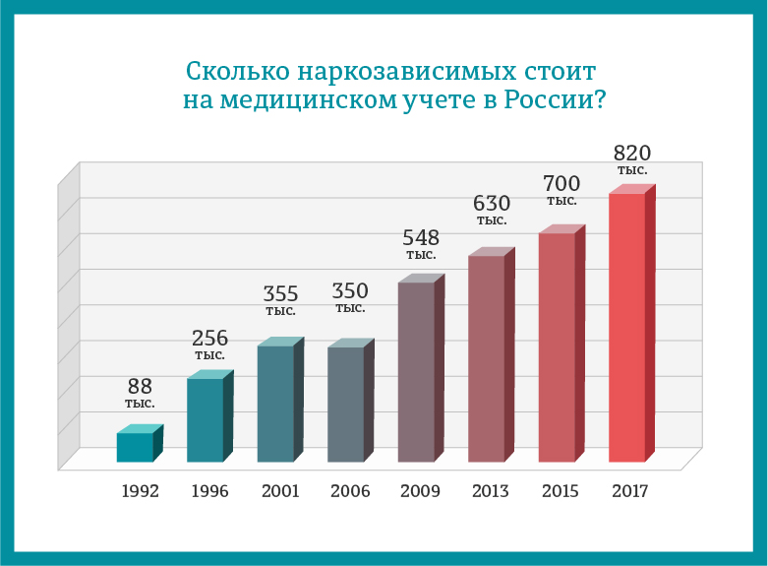

Slide 11
Возраст наркоманов в России по официальной статистике

Slide 12
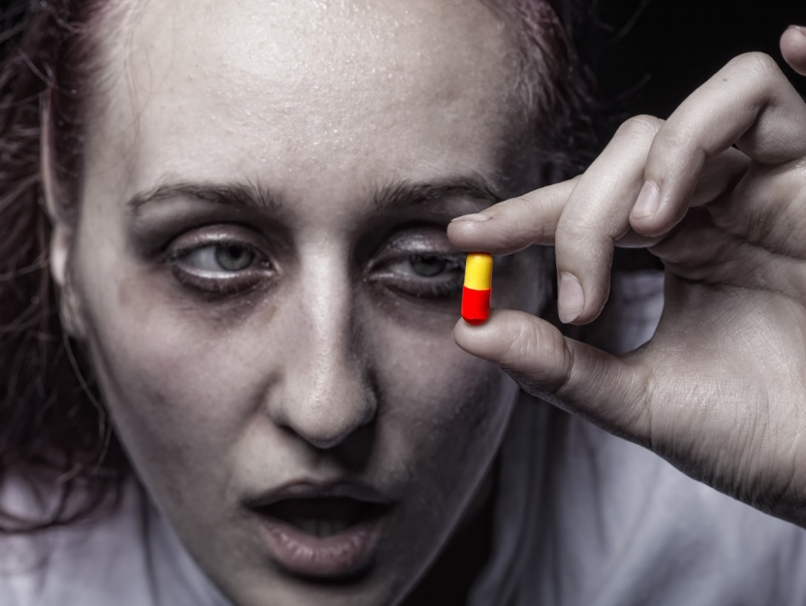
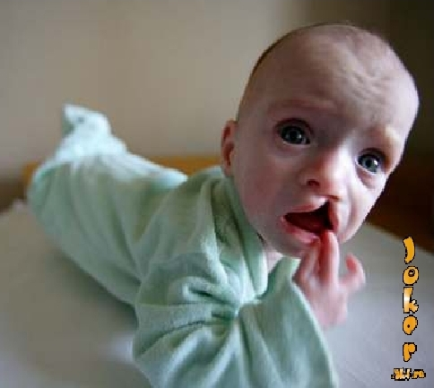
Последствия употребления современных наркотиков
снижение интеллекта, деградация личности;
отклонения работы структур головного мозга, в том числе необратимые;
изменение сознания, провоцирующее самоубийство или случайную гибель;
возникновение тяжелых хронических патологий, часто смертельных (в том числе онкологические заболевания, бесплодие);
заражение ВИЧ-инфекцией и гепатитом В и С от применения нестерильных шприцев и от сексуальных контактов в изменённом состоянии сознания;
связь с криминальным миром и возможная насильственная смерть

Slide 13
Что такое «факторы риска»?
«Факторы риска» – социально-психологические условия,
повышающие угрозу вовлечения в зависимое поведение
(наркопотребление).
Подверженность негативному влиянию группы;
Подверженность влиянию асоциальных установок социума;
Склонность к рискованным поступкам;
Склонность к совершению необдуманных поступков;
Трудность переживания жизненных неудач.

Slide 14
Что такое «факторы защиты»?
«Факторы защиты» – обстоятельства, повышающие социально-психологическую устойчивость к воздействию «факторов риска».
Методика оценивает такие параметры как:
Благополучие взаимоотношений с социальным окружением.
Активность жизненной позиции, социальная активность.
Умение говорить НЕТ сомнительным предложениям.
Психологическую устойчивость и уверенность в своих силах в трудных жизненных ситуациях.

Slide 15













Психологически благополучный ребенок
(О.А. Карабанова)
творческий
жизнерадостный
весёлый
спонтанный
открытый
познающий себя и окружающий мир не только разумом, но и чувствами,
интуицией
полностью принимающий самого себя
принимающий ценность и уникальность окружающих его людей
с адекватной самооценкой
самостоятельность в принятии решений
ориентация на успех в достижении целей
эмоциональный комфорт

Slide 16
Как проходит тестирование
заполнение анкеты из 110 или 140 утверждений, на все из которых необходимо ответить (для учеников 7-9 классов методика содержит 110 утверждений, для учеников 10-11 классов, а также студентов колледжей и 1-2 курсов высших учебных заведений 140 утверждений)
максимальная продолжительность проведения диагностики составляет 2 астрономических часа
при проведении тестирования в качестве наблюдателей допускается присутствие родителей учеников

Slide 17
Правила нахождения родителей на тестировании
Наблюдающие за процедурой родители или иные законные представители учащихся обязаны выполнять следующие правила поведения:
быть «незаметными»: вести себя тихо, не отвлекать учащихся, не задавать им вопросов, не подсказывать
поддерживать обстановку честности и открытости: не смотреть на то, как респонденты отвечают на задания теста
рекомендуется наблюдать со стороны, ходить по помещению где проходит тестирование является нежелательным

Slide 18
Что получит участник социально-психологического тестирования?
Краткую характеристику актуального уровня развития психологической устойчивости;
Рекомендации в каком направлении можно развивать свою психологическую устойчивость;
Возможность индивидуального обращения к психологу, проводившему тестирование, для получение более подробных результатов тестирования

Slide 19
Тестирование проводится при наличии информированного согласия в письменной форме одного из родителей (законного представителя) обучающихся, не достигших возраста пятнадцати лет
согласие фиксирует разрешение Вашему ребенку участвовать в тестировании
подтверждает Вашу осведомленность о цели тестирования, его длительности и возможных результатах

Slide 20
Благодарим за внимание!

